Slide 1
考试及答疑安排
考试时间：
12月27日（周一）19:30-21:30, 教二、教三？？
答疑安排
  地点：教三楼918
  12月23号（周四）：下午15:00点—18:00点
  12月27日（周一） ： 下午13:00点—15:00点
考试注意事项
  考场纪律：抄袭，交头接耳，手机拍照

Slide 2
复习要求
选择，简答，计算分析题
基本概念
题目
  课堂例题，课后作业，期中测验

Slide 3
第1章
概念
  DBS概念和组成
  数据抽象与数据独立性
  DBS设计阶段与数据模型
    关系数据模型
  Database Languages（DDL, DML）
    关系代数，元组关系演算，域关系演算
  数据库背景知识，如数据库实验相关
Test One

Slide 4
API, e.g.ODBC, JDBC
Application program 1
DB file
Application program 1
DBMS
…
DB query language
e.g. SQL
Users
DBMS
DB
DBS/DBAS
Fig.1.0.1 DBS and DBAS

Slide 5
数据抽象与数据模型
view of data, data abstract, data model, data schema,
schema instance, logical /physical isolation
Data model: a collection of conceptual tools for describing data, data
relationship, data semantics, consistency
relational data model : R={ <a1, a2, …., an> }
relational data schema : <c_name, c_id, street, city>
instance of schema : <Wang_Li, 1001, Haidian, Beijing >
tables: {instance} , set of instances,.
relational DBS: set of tables.

Slide 6


Slide 7
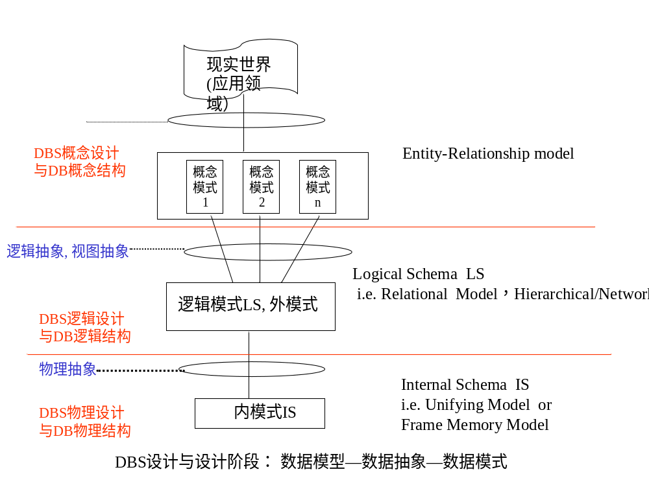

Slide 8
用户A1
用户A2
用户B1
用户B2
宿主语言
+ DML
宿主语言
+ DML
宿主语言
+ DML
宿主语言
+ DML
外模式
外部视图A
外部视图B
外模式/概念
模式映射A
外模式/概念
模式映射B
概念/逻辑模式
概念/逻辑视图
DBMS
概念模式/内
模式映射
内模式

Slide 9
项目规划
规划与分析
数据组织与存储
数据访问与处理
应用 程序
性能/存储/安全需求
需求分析
数据项分析
数据流与事务分析
程序需求分析
概念
设计
DB概念模式设计
系统总体设计
设计
逻辑
设计
DB逻辑模式设计
事务概要设计
程序概要设计
物理
设计
DB物理模式设计
事务详细设计
程序详细设计
构造原型(可选)
系统实现
系统实现
和部署
数据转换与加载
系统测试、部署与交付
运行维护
系统运行维护
Fig. 6.0.3 DBAS 生命周期模型

Slide 10
第2章
Relational data structure
  attribute, domain of attributes，relation r， tuple ，relation schema， relation instance of r ，
  Key ：超键，侯选键，主键，外键
三种关系操作：
  关系代数
  【元组关系演算，域关系演算，未讲，略】
Relation algebra——用关系代数表示查询请求
  basic operations, additive operations, extended operations
  SQL语句与关系代数表达式、查询执行计划
Test One

Slide 11
第3章 SQL
SQL基本功能
利用SQL写出各类查询、插入、更新、删除语句
  课程实验
Select与关系代数表达式的等价性
  关系代数操作/表达式与基本SQL语句的对应关系
  面向具体应用领域，写各种查询语句，转换成关系代数表达式
query | Select
Data manipulation | Insert, Delete, Update
Data definition | Create, Drop, Alter
Data control | Grant, Revoke

Slide 12
第4章 中高级SQL
Integrity constraint
  entity/domain integrity/primary key
  referential integrity
    foreign key，cascade delete/update
  check, not null
Integrity schemes
  create in SQL, check
  利用SQL语句表示和检查主键、函数依赖，期中测验
  【略 assertions, triggers】
Security and Authorization
  基本概念, grant, revoke语句

Slide 13
第6章
E-R模型基本概念
  a. basic elements in E-R model
  entity set, relationship set, attribute, cardinality constraint,
participation constraint, key, cardinality limits
weak entity sets
  b. extended E-R model【概念】
例题与作业
  面向具体应用领域，设计E-R图 + 将E-R图转换成关系表
  扩展E-R图与IS-A关系

Slide 14
第7章
好的关系模式的特征
  非规范化关系模式的问题/pitfalls，插入、删除、更新异常、信息冗余
函数依赖，1NF, 2NF, 3NF, BCNF的定义和性质
例题与作业：参见讲义
  判断关系模式所属范式（1NF, 2NF, 3NF, BCNF）
  从文字描述中抽象出函数依赖
  计算候选键的算法[PPT补充资料]
  无损连接分解（判断无损连接分解的定理）、函数依赖保持分解
  属性闭包、候选键、F_{c}、3NF分解【参见例题与作业】
  【BCNF分解：略】

Slide 15
第13、14章
基本概念，参照讲义
Organization of Records in Files
  fixed-length records, variable-length records
  Heap File Organization
    无主键、无索引关系表组织为heap文件
  Sequential File Organization
    有索引关系表组织为顺序文件
  Hashing File Organization
  Clustering File Organization
    多种记录组织在一个文件中

Slide 16
第13、14章
Data Dictionary
  the contents in the data dictionary, meta data
    数据对象的结构信息，如关系名、属性类型，不包括应用数据本身（如元组）

Slide 17
第13、14章
Index基本概念
  order index, hash index
    有序索引支持等值、范围查询
    Hash索引只支持等值查询
  dense/sparse indices,
  primary/secondary indices,
  clustering/non-clustering indices
[各类索引特点，判断索引类型]
B/B+-tree，了解基本概念
  平衡树，多叉树
  叶节点稠密，非叶节点稀疏
问题：B/B+树是稠密、非稠密索引

Slide 18
第13、14章
例题与作业
  SQL create index创建索引
    区分聚集/非聚集索引索引的定义
    create clustering index CIndexName on Student (ID)
  针对特定SQL语句，e.g. select/update/insert/delete，分析如何在表的属性上建立索引，判断索引是否达到预期加速查询的效果
  复合索引
    左前缀原则
  聚集/非聚集、稠密/非稠密索引的定义
  数据文件组织/单层索引
多层聚集索引/多层非聚集索引结构

Slide 19
第15章 Query Processing
查询处理过程 Fig.13.1（三步）
  parsing and translation, optimizing, evaluation
Measures of query cost
  factors in query costs
    disk accesses, CPU times to execute a query, communication costs
选择算法及其cost[了解基本概念]
  A1、A2
排序sorting、连接join算法【未讲，略】

Slide 20

Database System
Users
e.g.
select
DBMS
DB file
metadata in data dictionary
Fig.15.1 Steps in query processing

Slide 21
C, C++ programs
query
程序编译 / 编译器
词法/语法/语义分析
Query processing / DBMS
扫描和语法/语义分析
中间代码生成
关系代数表达式&查询树
Chapt.15,
, 16
(中间)代码优化
查询优化
(§14)
(优化后)查询执行计划
目标代码生成
查询代码生成
(§13)
目标程序代码
查询计划执行的代码
process / thread
事务处理/DBMS
transaction
程序执行 /
进程管理
&进程调度
并发控制
死锁处理
事务管理
&事务调度
并发控制
恢复技术
Chapt.17
, 18, 19
死锁处理
OS
(§17)
(§19)
(§18)

Slide 22
第16章 Query Optimization
关系代数等价变换规则
启发式查询优化方法
例题与作业
  查询需求→ SQL语句 → 优化后的查询树（启发式查询优化方法）
  注意
    利用选择下移、投影下移，简化查询
    避免查询树中出现笛卡尔积操作
    参与连接操作的左右子树上的投影操作

Slide 23
第17章 Transactions
事务定义，事务组成，生命周期，事务与应用程序的关系
事务的ACID特性, ACID的定义，ACID保障机制
  DBMS中的recovery-management component负责保障事务的原子性(§19)
  事务设计者/DBS应用程序编程者 + integrity机制负责保障事务的一致性
  DBMS中的concurrency-control component负责保障事务的独立性(§18)
    isolation level//隔离级别
    locking, timestamp, multiple-granularity, multiple-version
  DBMS中的recovery-management component负责保障事务的永久性(§19)

Slide 24
逻辑读/写read/write，物理读写input/output
Transaction
data accesses on data item x and y issued by T_{i},
e.g. select, insert, delete, update, …
local variables in local buffer/working area
specific to T_{i}
DBMS
x_{i}, y_{i}
read(x)
/write(x)
read(y)
/write(y)
disk buffer
/block buffer
B_{X}
B_{Y}
…
B_{Z}
input(B_{X})
output(B_{Y}) / reflect
DB file on disk
B_{X}
B_{Y}
…
B_{Z}
B_{W}
B_{U}
B_{V}
…
B_{Q}
B_{R}

Slide 25
Transactions
事务状态及转换——事务执行所经历的各阶段，各状态下事务所做工作
  大致了解概念
事务的串行、并行/并发调度
  事务并发执行导致的数据不一致性
    原因：没有做到冲突操作串行执行
可串行性
  冲突操作，视图可串行[略]
  冲突可串行

Slide 26
Transactions
事务并发控制原理：事务调度可串行化
  相互冲突的操作串行执行，非冲突操作并行执行，构造“执行效果”等价于串行调度（从而在无故障发生时，调度的执行结果是正确的，可保证ACID特性）但执行效率更高的并发调度
  将对S正确性的判断转换为对S可串行性的判断
  并发调度S的可串行性判断测试（Testing for serializability）
  方法1：根据定义
  方法2：前驱图
    根据图中是否有环路，判断S是否冲突可串行
    从无环路前驱图出发，构造与S等价的串行调度

Slide 27
Transactions
可恢复性
  recoverable schedule
  cascadeless
例题与作业
  构造并发调度
  断事务可串行性（前驱图）
  可恢复调度、 cascadeless调度的判断

Slide 28
第18章 Concurrency Control
Lock-based Protocol
  锁类型S-lock(Q), X-lock(Q)，loc/unlock
  2PL结构：
    生长阶段，收缩阶段，锁点；
    严格2PL，强制2PL
  2PL特点
    可以构造冲突可串行调度，无法避免级联回滚
    严格/强制2PL可以构造可恢复、无级联回滚调度
    有可能导致死锁、饿死
    2PL构造的并发调度等价于按照锁点排列的串行调度
  判断调度是否满足2PL；
  给定多个事务，构造符合2PL的调度

Slide 29
Concurrency Control
死锁检测与恢复【略】
  deadlock handling原理
  检测，等待图wait graph，有环路：可能有死锁
  恢复，回滚、撤销处于环路中的事务
多粒度锁协议【略】
  在不同粒度的数据对象上（DB, table, tuple, attribute etc.），施加S、X、IS、IX、SIX
多版本机制（原理）【略】
例题与习题

Slide 30
第19章Recovery System【略】
19.1 故障的分类
19.2 Data Access：read/write, input/output
19.3 Recovery and Atomicity
19.4 Recovery algorithms (with concurrent transaction)
注意（第6、7版新增）
  事务主动执行 rollback操作，对应的补偿日志记录<T, Q, 10>, <T, Abort>
习题：
根据调度写日志
根据日志进行恢复（判断数据项的变化）
讲义例题

Slide 31
逻辑读/写read/write，物理读写input/output
Transaction
data accesses on data item x and y issued by T_{i},
e.g. select, insert, delete, update, …
local variables in local buffer/working area
specific to T_{i}
DBMS
x_{i}, y_{i}
read(x)
/write(x)
read(y)
/write(y)
disk buffer
/block buffer
B_{X}
B_{Y}
…
B_{Z}
input(B_{X})
output(B_{Y}) / reflect
DB file on disk
B_{X}
B_{Y}
…
B_{Z}
B_{W}
B_{U}
B_{V}
…
B_{Q}
B_{R}

